Slide 1
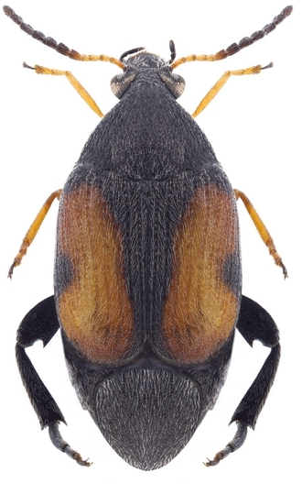
آفات البقوليات
مجموعة من الخنافس تتبع عائلة Bruchidae
تتميز بـ:
الحشرات الكاملة
بحجمها الصغير
مغطاة بشعر كالوبر
الأغماد أقصر من البطن (الجزء الخلفي من البطن مكشوفاً)
الأفخاد الخلفية غليظة و ينتهي كل منها بشوكة
اليرقات
بيضاء اللون
الأرجل الصدرية قصيرة

Slide 2
تنقسم خنافس البقوليات الي مجموعتان:
أولاً: خنافس تصیب القرون الخضراء أثناء نمو النباتات في الحقل دون أن يستمر تكاثرها في المخزن و منھا:
خنفساء الفول الكبیر
خنفساء العدس
خنفساء البسلة
- الحشرات تضع بیضھا علي القرون الخضراء أثناء نمو النباتات بالحقل.
- الیرقات الصغیرة تحفر داخل البذور وتتغذي علیھا ثم تنتقل معھا للمخزن لتكمل فترة نموھا إلي حشرات كاملة دون أن تتكاثر مرة أخري داخل المخزن⸲ إلى أن تتمكن من إصابة المحصول الجديد في الحقل للتكاثر مرة اخرى.
ثانياً: خنافس تصیب قرون النباتات عند تمام نضجها في الحقل ويستمر تكاثرها في المخزن و منھا:
خنفساء الفول الصغیر
خنفساء اللوبیا
خنفساء البرسیم
تبدأ الاصابة عادة بالحقل حيث يوضع البيض على القرون الناضجة قبل الحصاد.
بعد الفقس تحفر اليرقات داخل البذور وتكمل دورة حیاتھا حتي تتحول لحشرات كاملة لتقضي فترة الشتاء داخل البذرة حتي منتصف مارس لتخرج عبر ثقب مستدیر لتتزاوج وتضع البیض علي سطح البذورالجافة بالمخازن وتلصقھا بمادة غرویة ثم تخرج الیرقات لتحفر داخل البذور وتكمل دورة حیاتھا مرة اخرى.

Slide 3
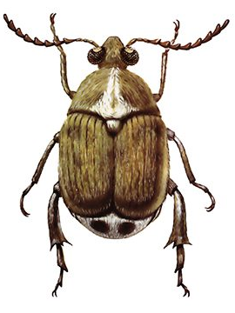
Order : Coleoptera
Family: Bruchidae
Bruchidius incarnatus
خنفساء الفول الصغيرة
الوصف:
أصغر حجماً من خنفساء الفول الكبيرة⸲ اللون العام بني⸲ ويمتد على الجزء الوسطي لكلى الغمدين أشرطة طولية من حراشيف بيضاء⸲ يوجد على الحافة الخلفية لترجة الصدر الأمامي مثلث من حراشيف بيضاء يمتد رأسه الى الأمام كثيراً⸲ الجزء الخلفي من البطن يغطى بحراشيف بيضاء باستثناء بقعتين لونهما كلون الجسم.
العوائل:
بذور الفول و البسلة و العدس والفاصوليا واللوبيا⸲ وهى أكثر خطورة من خنفساء الفول الكبيرة حيث يستمر توالدها داخل المخزن.

Slide 4
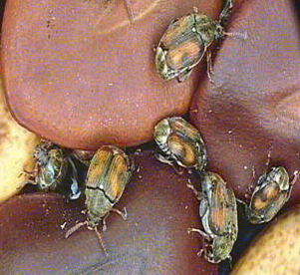
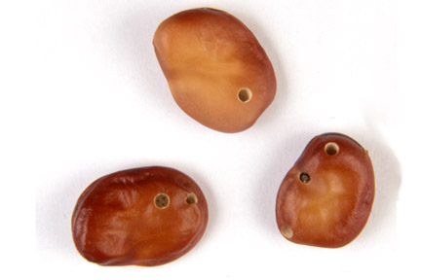
الضرر:
تصيب الحبة أكثر من حشرة واحدة ولذا قد يرى أكثر من ثقب في الحبة خصوصا في نهاية الموسم
كما يشاهد قشر البيض ملتصقاً بغلاف الحبة الخارجي

Slide 5
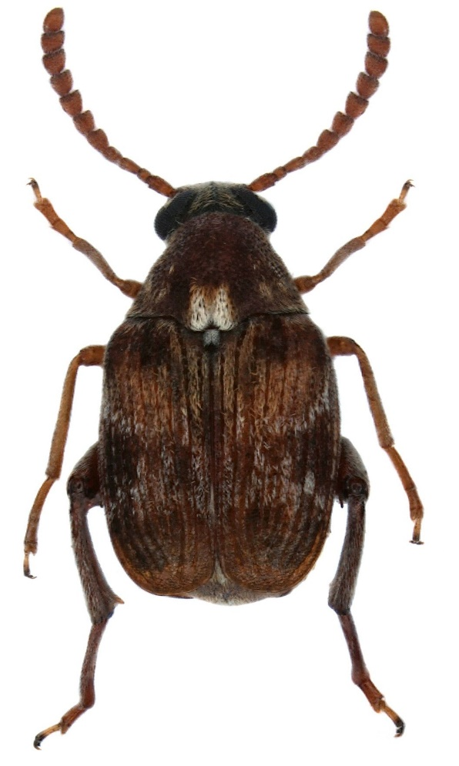
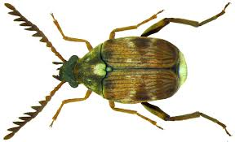
Order : Coleoptera
Family: Bruchidae
Callosobruchus chinensis
خنفساء اللوبيا
الوصف:
اللون العام بني⸲ يبلغ طولها 3 مم⸲ قرن الاستشعار مشطي في الذكر و خيطي في الأنثى⸲ يوجد عند الحافة الخلفية للصدر الأمامي بقعة بيضاء اللون. كما توجد بقعتان قاتمتان مثلثا الشكل في منتصف كلا الغمدين⸲ الجزء الخلفي من البطن يغطى بحراشيف بيضاء .
♂
♀

Slide 6
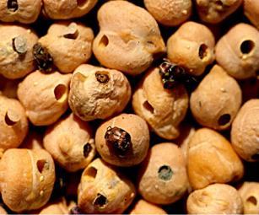
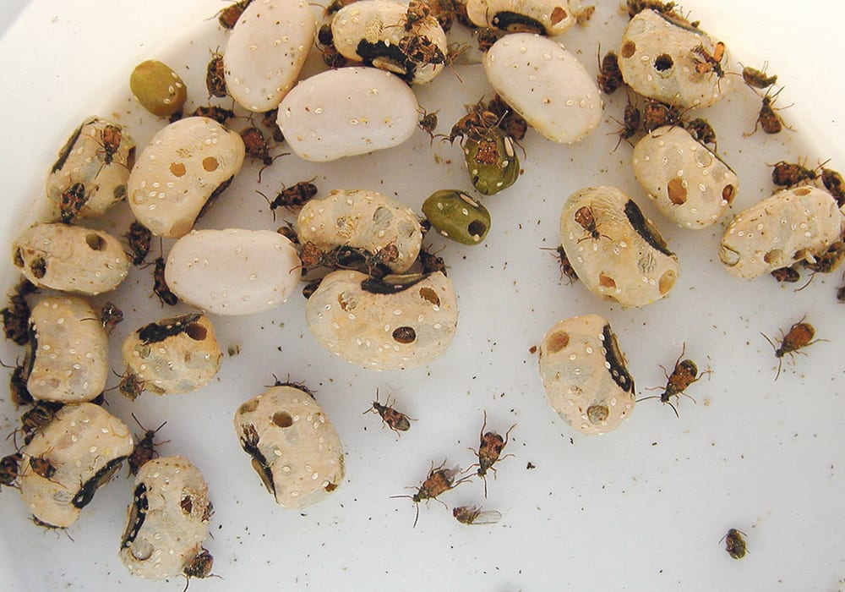
العوائل : بذور اللوبيا و الحمص و الترمس والفول⸲ و أحيانا بعض بذور البقوليات الأخرى و يبدو أنها غير قادرة على إصابة بذور الفاصوليا.
الضرر:
الحشرة الكاملة لا تتغذى على المواد المخزونة⸲ تبدأ الإصابة عادة في الحقل حيث يوضع البيض على القرون الناضجة و تتجه اليرقات الحديثة الفقس إلى الداخل حيث تصيب البذور⸲ ومع جفاف القرون فان قدرة الآفة على إصابة هذه القرون تقل⸲ وتصبح البذور الموجودة داخل قرونها مقاومة للإصابة .
يستمر توالد هذه الحشرة على البذور أثناء التخزين⸲ وتشاهد البذور في نهاية الموسم و قد اختلطت بإعداد كبيرة من الحشرات الكاملة ⸲ وترى البذور و قد احتوت على ثقوب في فلقاتها نتيجة الإصابة كما يرى قشر البيض لاصقا لجدارها الخارجي.

Slide 7
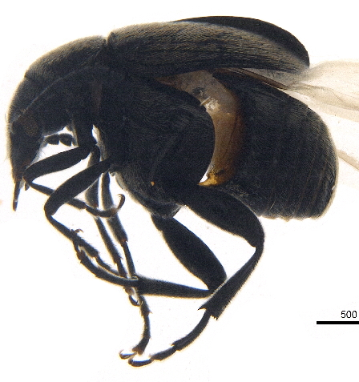
Order : Coleoptera
Family: Bruchidae
Bruchidius trifolii
خنفساء بذور البرسيم
الوصف:
صغيرة الحجم⸲ من 1.5−2 مم⸲ ذات لون أسود و تغطى الأغماد بحراشيف بيضاء مرتبة بخطوط طولية ⸲ و الأرجل و قرون الاستشعار سوداء اللون.
العوائل:
بذور البرسيم

Slide 8
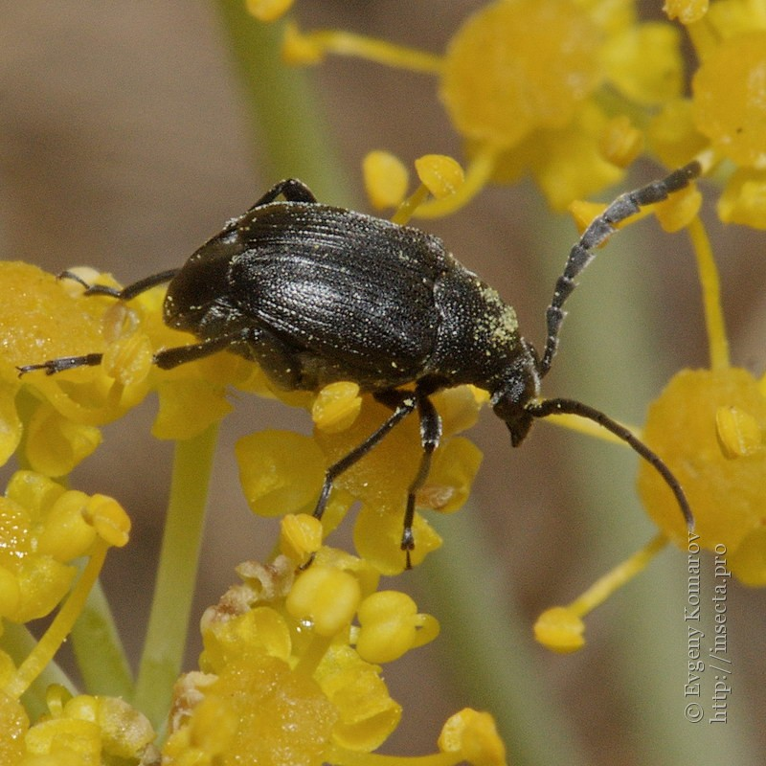
الضرر:
تبدأ إصابتها للبرسيم في طور التزهير ⸲ حيث يوضع البيض على الأزهار ثم تشق اليرقات حديثة الفقس طريقها إلى المبايض وتبقى فيها حتى تتكون البذورحيث تتغذى على محتويات الحبة و تكمل حياتها داخلها متحوله إلى عذراء فحشرة كاملة و تبقى فيها أثناء تخزين البذور.

Slide 9
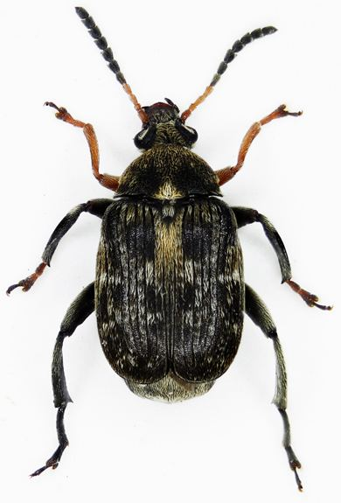
Order : Coleoptera
Family: Bruchidae
bruchus rufimanus
خنفساء الفول الكبيرة
الوصف:
يبلغ طول الحشرة الكاملة 3-4 مم . و اللون العام أسود مع وجود حراشيف بيضاء بطول الغمدين تكون أوضح ما يمكن على الحواف الداخلية لهما ⸲ بحيث تظهر منطقة تقابلهما بيضاء اللون ⸲ تحمل الحافة الخلفية لترجة الصدر الأمامي مثلثا بحراشيف بيضاء ⸲ الجزء الخلفي المكشوف من البطن يغطى بحراشيف بيضاء.

Slide 10
العوائل:
تصيب هذه الحشرة جميع أنواع الفول واللوبيا والفاصوليا والبسلة والعدس في الحقل. وهي لا تتوالد داخل المخازن.

Slide 11
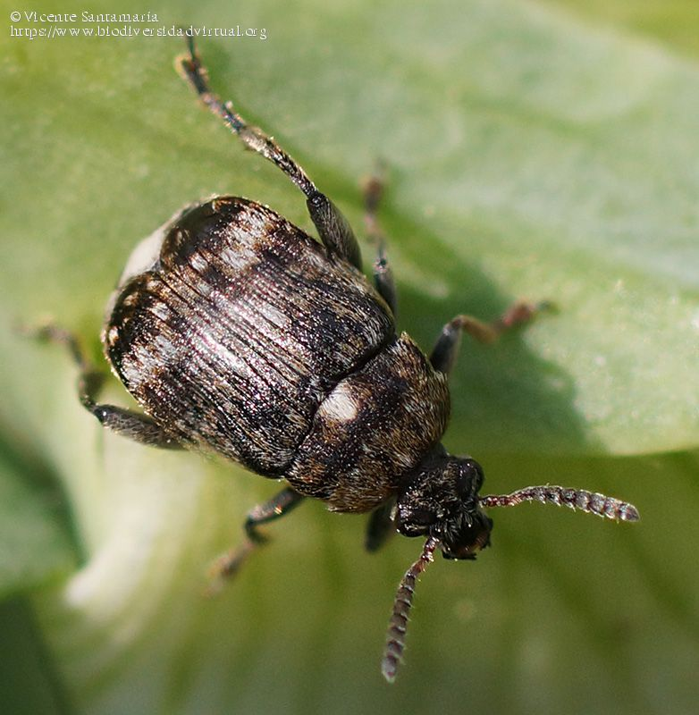
Order : Coleoptera
Family: Bruchidae
Bruchus pisorum
خنفساء البسلة
الوصف:
يبلغ طول الحشرة الكاملة من 4.5-5 مم ⸲ اللون العام اسود ⸲ توجد بقعة بيضاء اللون عند منتصف قاعدة الصدر الأمامي و تنتشر بقع بيضاء أخرى على الغمدين و الجزء الخلفي من البطن.
العوائل:
تصيب هذه الحشرة البسلة و لا يستمر توالدها داخل المخزن.
.
.

Slide 12
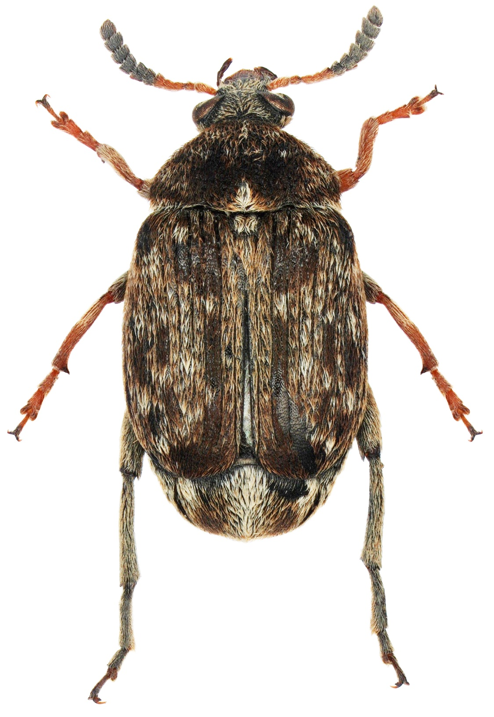
Order : Coleoptera
Family: Bruchidae
Bruchus lentis
خنفساء العدس
الوصف:
يبلغ طول الحشرة الكاملة 3 مم⸲ اللون العام أسود ذو بقع بيضاء و رمادية ⸲ يوجد مثلث صغير ابيض اللون على الحافة الخلفية لترجة الصدر الأمامي و يغطى الجزء الخلفي من البطن بحراشيف بيضاء.
العوائل:
تصيب هذه الحشرة العدس و لا يستمر توالدها داخل المخزن

